Slide 1

称赞
人教第三册

Slide 2

刺猬 小獾
板凳 粗糙
但是 椅子
傍晚 疲劳
称赞 连忙
仔细 泄气
苹果
认真 能干

Slide 3


练一练
（ ）＋ （反） ＝ 板
（ ）＋（ ） ＝ （ 椅）
（ ）＋ （ ） ＝ 瞧
（ ）＋ （ ） ＝ （糙）

Slide 4

我也会说！
一个比一个好
一（ ）比（ ）。
一（ ）比一（ ）。
一（ ）比一（ ）。

Slide 5
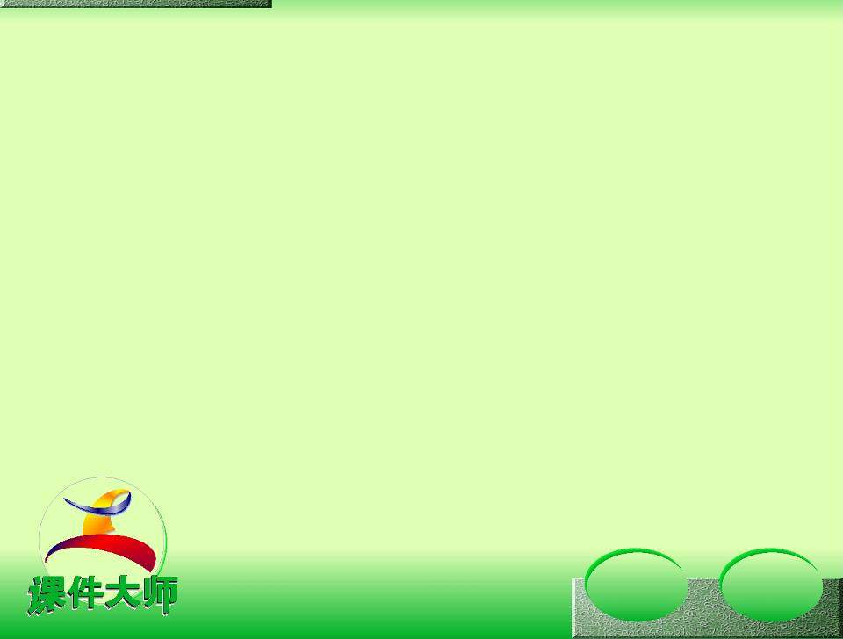
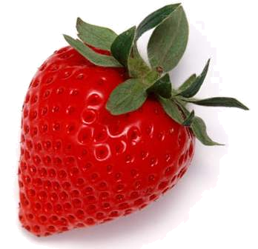
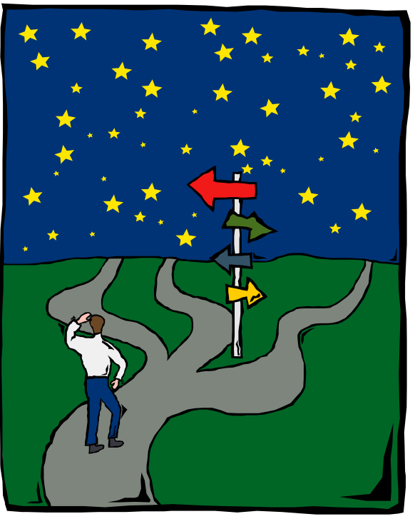
1 小刺猬拿起板凳仔细地看了看。
2 小獾结果苹果闻了闻。
3 草叶上挂着几滴露珠，我伸过手 去（ ）了（ ）。
4 门口似乎有人说话，我走过去（ ）。
我能过关

Slide 6

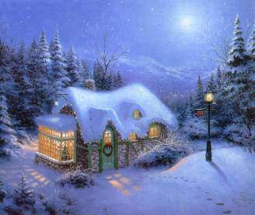
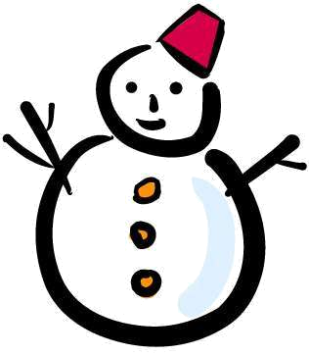
闯迷宫

Slide 7




心 情 卡
（ ）月 （ ）日，（ ）夸我（ ），我心里觉得
（ ）。

